Slide 1

HELTERBOOK пациент-центристская платформа интегрированного здравоохранения
Примеры использования

Slide 2

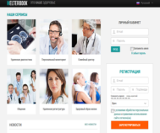
Задача проекта
Создание информационной среды для организации медицинской помощи и поддержания здорового образа жизни с объединением на единой технологической платформе:
Пациентов
Медицинские организации и врачей
Организаторов здравоохранения
Медицинское оборудование
Поставщиков ИТ решений

Slide 3
Области применения платформы и возможности
Организаторы здравоохранения
Организация специализированных проектов с использованием коммуникаций между врачами и пациентами:
отраслевых
региональных
корпоративных
исследовательских
Облачная Медицинская Информационная Система
Организация “личного кабинета” пациента медицинской организации
Удаленная диагностика и консультации
Персональный мониторинг состояния здоровья
Запись на любые виды услуг
Оценка качества обслуживания
Организация наблюдения за отдельными категориями пациентов с повышенной степенью риска
Оперативная и структурированная информация об услугах
Сторонние
разработчики
медицинского
оборудования и
ИТ приложений для
медицины
Медицинские организации
Страховые компании
Конечные пользователи:
пациенты,
члены семьи
Ведение персональной электронной медицинской карты для всех членов семьи
Консультации с врачами с использованием структурированной и достоверной медицинской информации
Поиск медицинской организации и запись на медицинские услуги
Ведении здорового образа жизни
Помощь в процессе лечения: напоминания о приеме лекарств и выполнении медицинских процедур, выбор и соблюдение диетического питания
Подключение персональных медицинских приборов
Непрерывное наблюдения для отдельных категорий пациентов с повышенной степенью риска

Slide 4
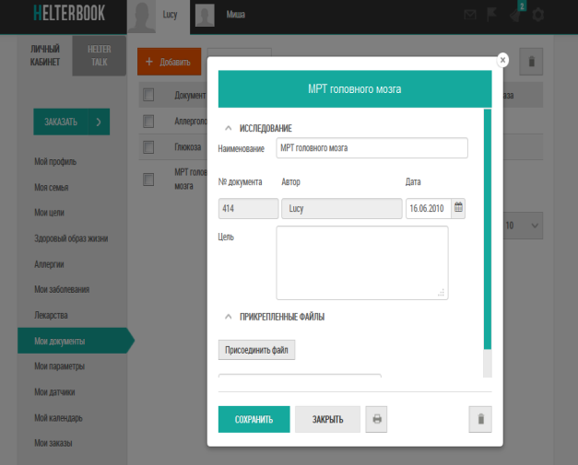
Личный кабинет пациента
Здесь хранятся медицинские записи пациента:
Консультации,
Результаты исследований,
Лабораторные анализы,
Операции,
Процедуры и госпитализации.
Система открыта для синхронизации данных с МИС различных производителей.

Slide 5
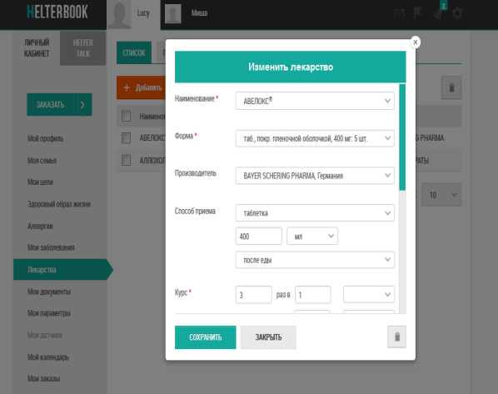
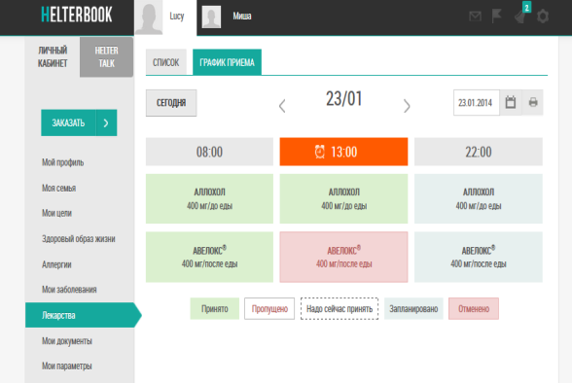
Личный кабинет пациента - Мои лекарства
Пользователь может указать свои лекарства и контролировать их приём при помощи графика приёма лекарств и системных оповещений.

Slide 6
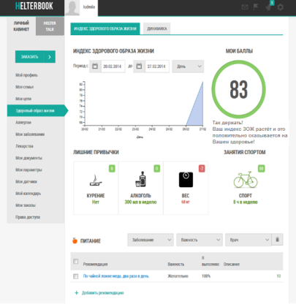
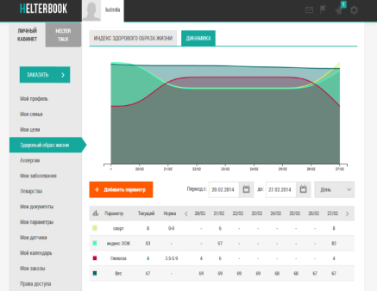
Личный кабинет пациента - Здоровый образ жизни
Индекс здорового образа жизни вычисляется на основе введённых пользователем данных по вредным привычкам, занятиям спортом и питанию.
На диаграмме видно взаимное влияние параметров ЗОЖ и других медицинских показателей – глюкозы, веса и т.д.
Notes:
В Helterbook введена такая величина, как Индекс здорового образа жизни

Slide 7
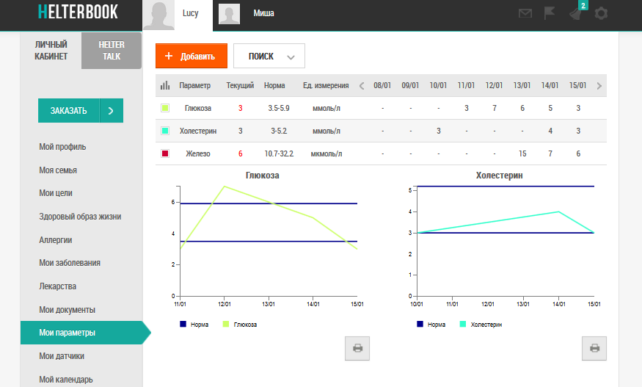
Личный кабинет пациента - Мои параметры
На этой странице собраны все измерения и результаты анализов пациента для удобной интерпретации показателей в динамике.
Параметры поступают из различных источников:
С датчиков,
Из результатов анализов,
можно ввести результаты вручную.

Slide 8
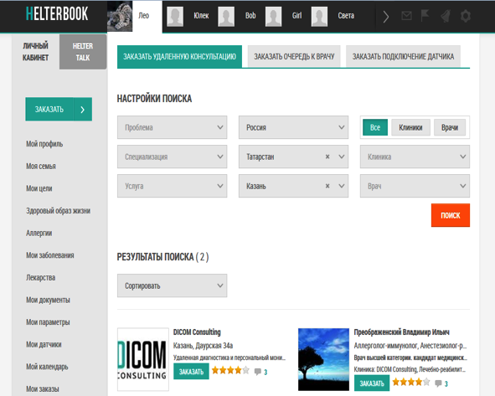
Заказ услуг пациентом – удалённая диагностика
Пользователь может заказать на портале следующие услуги:
Удалённую диагностику,
Приём врача,
Подключение датчика.
Необходимую услугу, врача или клинику можно найти по следующим параметрам:
Определенная проблема,
Медицинская специализация,
Месторасположение,
Рейтинг
или по названию.
Клиники могут пользоваться облачной МИС, либо интегрировать свою МИС, либо вводить данные о своём приёме вручную.

Slide 9
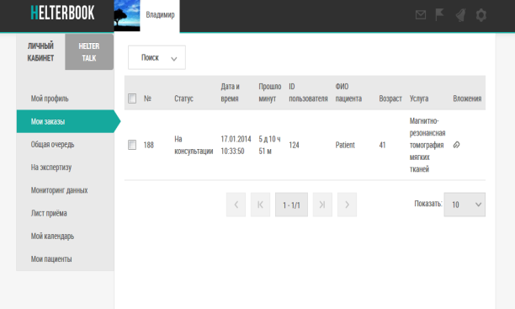
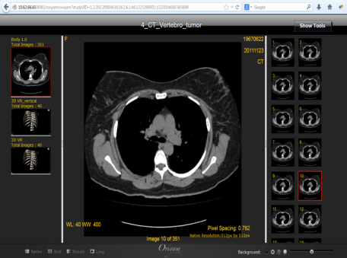
Личный кабинет врача
Врач получает заявки (на удалённую консультацию, очный приём и т.д.) в своём личном кабинете и заполняет заключение исследования. Для просмотра мед. изображения врачу предлагается DICOM-viewer.

Slide 10
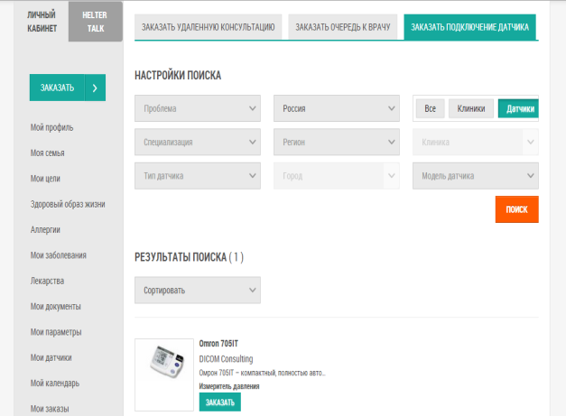
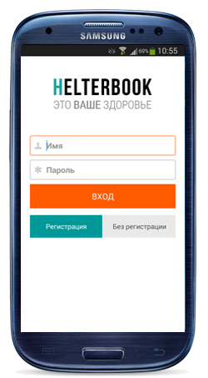

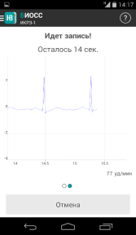
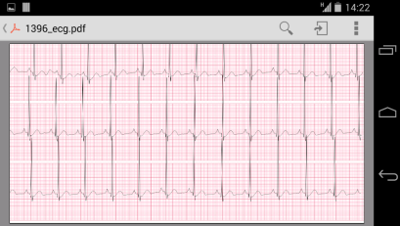
Заказ датчиков и услуг персонального мониторинга
Через портал клиника может продавать пациентам датчики, причём пользователь может заказать не только его подключение, но и функцию контроля специалиста за измерениями.

Slide 11
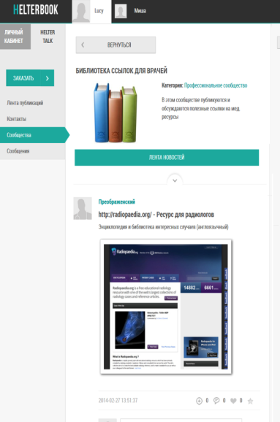
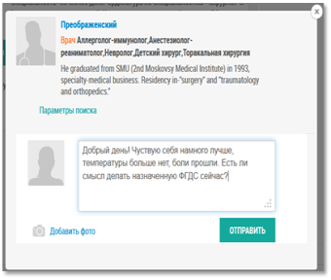
Heltertalk
Для общения в системе предусмотрены специальные группы (сообщества) и чат.
Сообщества могут быть открытые и закрытые. Например, сообщество для обмена полезными мед. ссылками, сообщество врачей-хирургов, сообщество пациентов страдающих диабетом.
Открытость для общения в чате настраивается пользователем. Например, врач может разрешить обращения только группе врачей из своих контактов или пациентам, которые были у него на приёме в течение последних 2х недель.

Slide 12
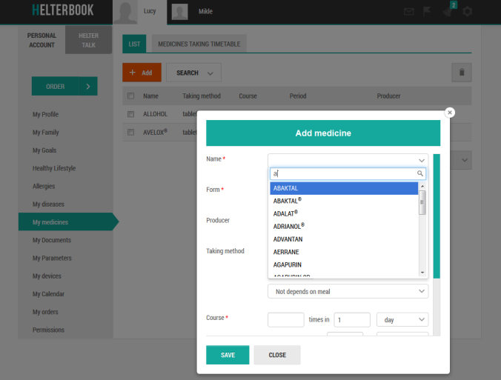
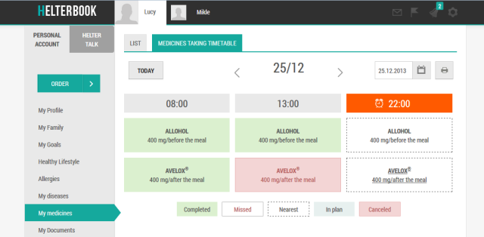
Мультиязычность
Доступны версии платформы на русском и английском языках.
Запланирован выпуск платформы на немецком языке

Slide 13
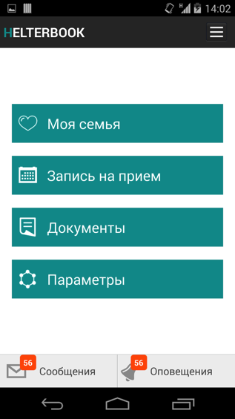
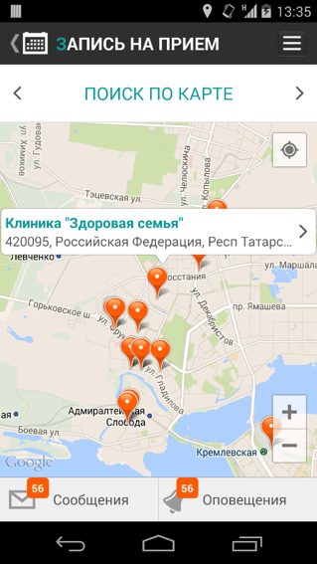
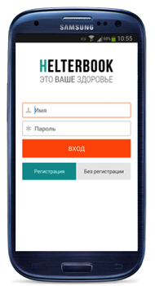
Мобильное приложение
Мобильное приложение обеспечивает удобный доступ к основным возможностям платформы HELTERBOOK

Slide 14




Примеры использования в проектах
Федеральный проект по созданию
Системы удалённой лучевой диагностики
В соответствии c Указанием Президента Российской Федерации от 07.06.2013 г. № Пр-1286 и поручением Заместителя председателя Правительства Российской Федерации О.Ю. Голодец от 09.06.2013г. № ОГ-П12-4815 (исполнители: Минздрав России, Минкомсвязь России, Минэкономики России, Минфин России) в 6 пилотных регионах РФ реализуется проект «Пилотный проект по созданию системы дистанционной лучевой диагностики».
В проекте участвуют 6 регионов, 20 МО Приморского края, Хабаровского края, Иркутской области, Амурской области, Костромской области, Республики Башкортостан и ФГБУ "Лечебно-реабилитационный центр" Минздрава России. Экспертным центром выступает ЛРЦ МЗ РФ.
Технологической платформой проекта является Helterbook.

Slide 15
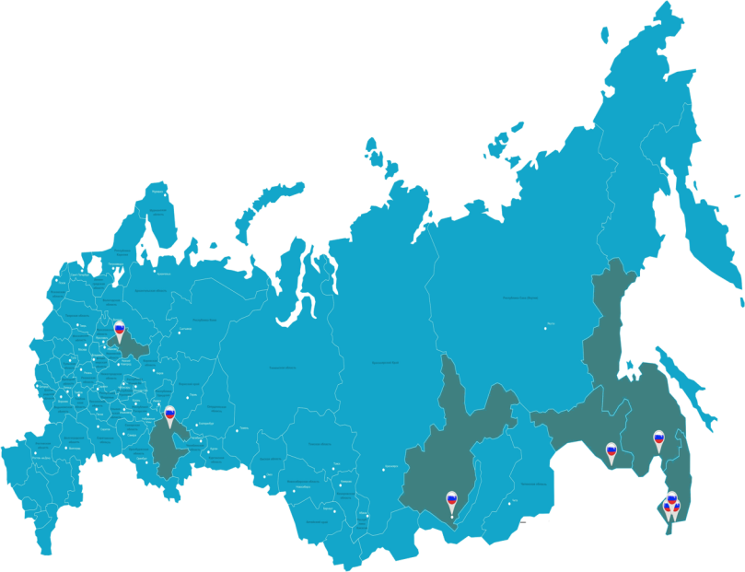



География проекта
Владивосток
Находка
Уссурийск
Хабаровск
Иркутск
Благовещенск
Кострома
Уфа

Slide 16
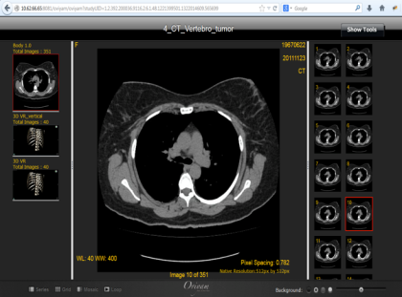
Рабочее место врача-эксперта
Врач получает смс-оповещение о новой заявке на удалённую консультацию, открывает ее в своём личном кабинете, изучает снимки и заполняет заключение.
Для просмотра мед. изображения врач пользуется специализированным просмотрщиком.

Slide 17
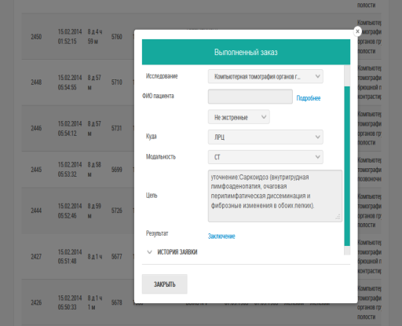
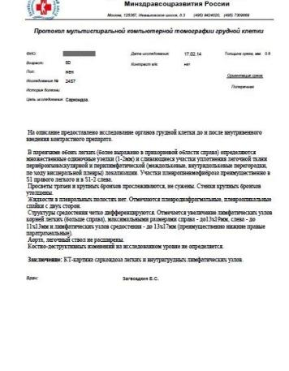
Получение результатов исследований
Направившее учреждение получает оповещение о готовности заключения, распечатывает его и передает пациенту или лечащему врачу.
Все заключения подписаны цифровой электронной подписью и имеют юридическую силу.
Для проверки качества удалённой диагностики часть заключений отправляются на проверку эксперту.

Slide 18
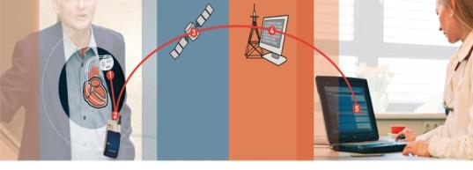
Примеры использования в проектах
Rehoming – проект по мобильному телемониторингу для ранней диагностики изменений состояния пациента
Проект реализован совместно компаниями DICOM Consulting, Biotrinik (Германия) и Российским обществом аритмологов под руководством Академика РАМН профессора А.Ш. Ревишвили.
Целями проекта является:
оценка клинических и экономических преимуществ наблюдения больных с помощью технологии мобильного телемониторинга;
выработка клинических рекомендаций по наблюдению больных с помощью технологии мобильного телемониторинга;
предупреждение осложнений и ятрогенных эффектов электрокардиостимуляции.
В проекте участвуют ведущие медицинские центры России, специализирующиеся в области интервенционной аритмологии. В проекте используются электронные имплантаты производства компании BIOTRONIK для лечения нарушений ритма сердца, сердечной недостаточности и предупреждения угрозы внезапной сердечной смерти.

Slide 19
Примеры использования в проектах. Rehoming
Проект по мобильному телемониторингу для ранней диагностики изменений состояния пациента
Установки
тахи/бради:
Импеданс
электродов,
чувствительность:
Желудочковые
аритмии:
Предсердные
аритмии:

Slide 20
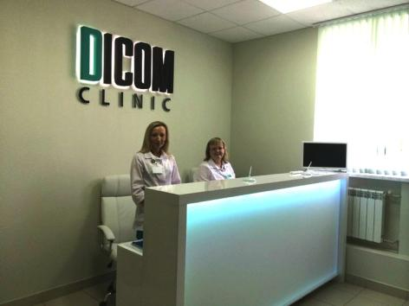
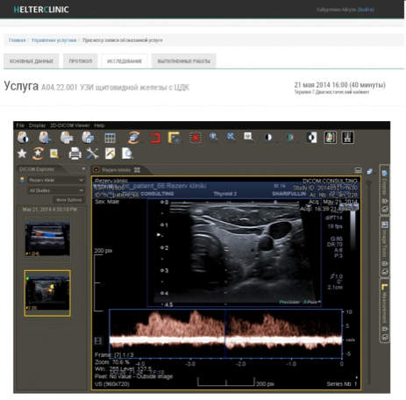
Примеры использования в проектах
Сеть клиник DICOM Clinic
В мае 2014 года в Казани была открыта первая клиника DICOM Clinic
В работе клиники отрабатываются все процессы, заложенные в концепции сети клиник:
Используется медицинская информационная система HELTERCLINIC
Используется платформа HELTERCLINIC
Проводится интеграция с информационными системами крупных партнерских клинико-диагностических центров для маршрутизации пациентов и предоставления специализированной медицинской помощи

Slide 21

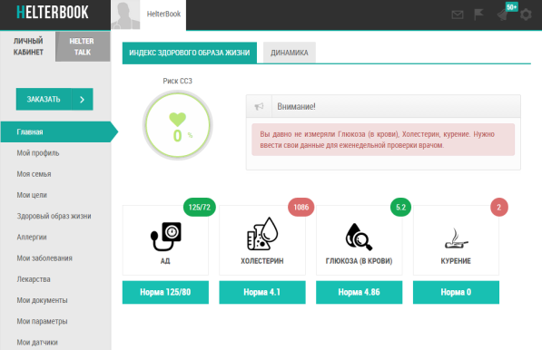
Примеры использования в проектах
Сервис INCORD для профилактики ССЗ
На базе платформы HelterBook реализован Сервис персонального мониторинга
показателей здоровья пациентов с целью своевременного выявления и
профилактики сердечно-сосудистых заболеваний (ССЗ) – сервис INCORD
С медицинских датчиков, интегрированных
с HelterBook, информация с показателями
автоматически поступает в личный
кабинет пациента.
Сервис ведет расчет риска
сердечно-сосудистых заболеваний.
Раз в неделю врач направляет пациенту
рекомендации по образу жизни
в соответствии с динамикой
показателей здоровья.

Slide 22
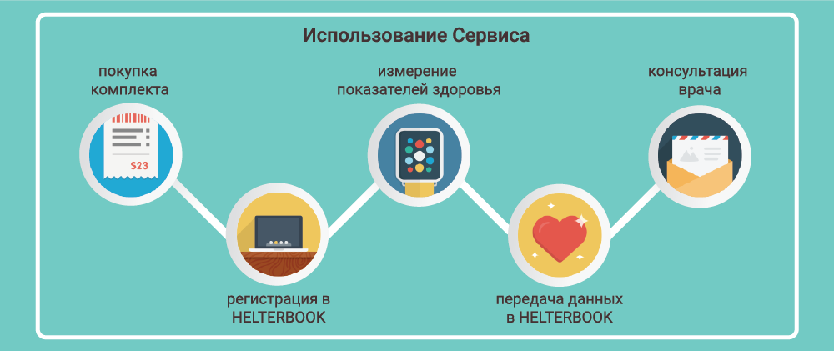

Примеры использования в проектах
Сервис INCORD для профилактики ССЗ
Принцип работы Сервиса INCORD базуируется на пяти этапах,
что позволяет пользоваться данным сервисом просто,
а сбор и анализ информации о здоровье сделать
автоматизированным и незатруднительным для пациента.
”
Контроль уровня артериального давления и своевременное лечение
снижает на 50% смертность от ишемической болезни сердца

Slide 23













Ситуационный Центр производственной и вахтовой медицины
Пациент на месте ЧС
Территориальные ЛПУ удаленных консультаций
Мобильная
диагностика
Врач на месте ЧС
Ситуационный Центр
производственной
и вахтовой медицины
Специализированные ЛПУ
удаленных консультаций
Врач санавиации
Вахтовые здравпункты

Slide 24

Перспективные проекты
Проект Цифровое здравоохранение Баварии
Dispatch Center
Enterprise Service Bus (ESB)
E-prescripton, Control of
Compliance
Cloud based HIS HELTERCLINIC
Health related gadgets
Health related
mobile apps
SW for ambient assisted
living
Pharmacies
Clinics with HIS
Clinics w/o HIS (Doctors, Nurses, Pharmacists)
Patient Portal HELTERBOOK

Slide 25

Защита персональных данных
Система защиты персональных данных платформы HELTERBOOK включает в себя следующие сертифицированные средства защиты информации:
Сертифицированное ФСТЭК России средство автоматизированного анализа защищенности и обнаружения уязвимостей автоматизированных систем
Сертифицированное ФСТЭК России средство антивирусной защиты
Сертифицированные ФСТЭК России средства защиты от несанкционированного доступа
Сертифицированные ФСБ средства криптографической защиты, используемые для защиты TLS-соединений в соответствии с требованиями ГОСТ 28147-89, ГОСТ Р 34.11‑94, ГОСТ Р 34.10‑2001.
Сертифицированные ФСБ и ФСТЭК средства межсетевого экранирования

